Slide 1
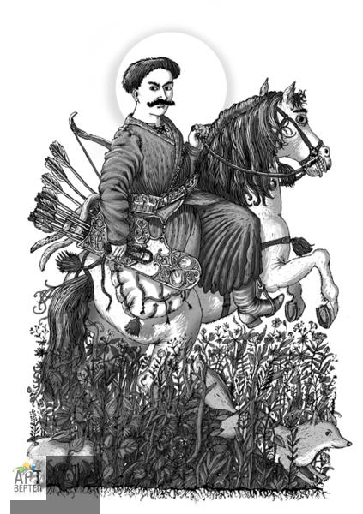
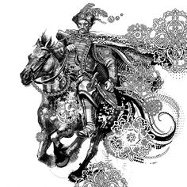
Двадцяте листопада
Розвиток мовлення
Твір-характеристика персонажа твору
В. Рутківського «Джури козака Швайки» («На козацьких островах»)

Slide 2

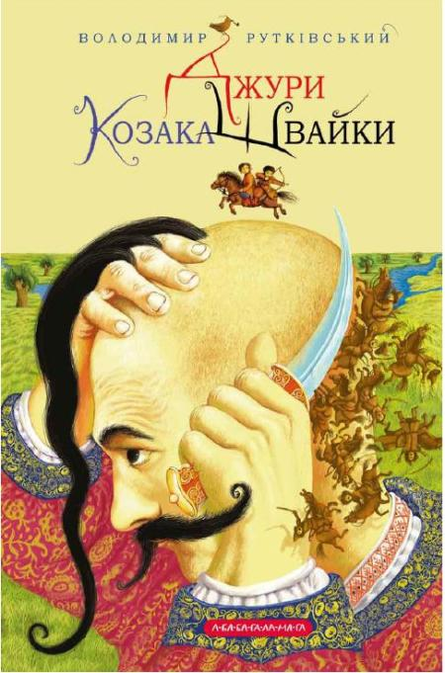

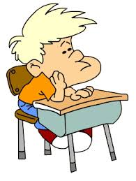
Мета, цілі та завдання уроку
Повторення змісту
Характеристика персонажів
Попрацюймо над твором

Slide 3

розвивати навички аналізу художнього твору,
розвивати пам’ять, образне мислення, творчу уяву, пам’ять,
поглибити знання про минуле нашого народу
Розвивати уміння висловлювати власні думки;
Підсумувати знання щодо героїв твору
узагальнити знання щодо прочитаного роману

Slide 4
Частина друга: на козацьких островах.
Ворожбит Грицик
Дід-ворожбит Кудьма починає перевіряти Грицика та Санька на предмет їх здібностей до видіння. Санько каже, що Тишкевич повинен з’явитися там, де його чекав Демко. Дід ворожбит вирішує, що Грицик повинен піти з Пилипом Швайкою в якості джури, а Санько нехай залишиться з ним. Далі дід нацькував вовків а Тишкевича, але той встиг вилізти на дерево, поки вовки гризли коня.
Суд у плавнях
Кібчик разом з Демком вийшли на Мацика. Коли Рудий приїхав, то йому вже була відома історія за участю Демка та Тишкевича. Вирвизуб постановив, що долю Демка Дурної Сили повинен вирішити Грек. Козак Грек зжалився над Демком.
Козацькі розмови
Рано вранці прийшли воронівські козаки і почали ловити рибу. Наварили багато юшки та завели мову про майбутнє України. Вирішили, що йти війною згодні всі, але немає лідера.
Пригоди Дурної Сили
Тишкевич і Демко відвідували козаків, які ловили рибу і жили у плавнях. Козак Верховодка сказав, де інші козаки ловлять рибу. Коли Тишкевич “виторгував” все хутро, то наказав Демку їхати до Сторожевого Дуба і чекати Тишкевича.
Хто ж вивідник?
Діди і Демко Дурна Сила приходять до коней, де Демко розповідає всім де він розповідає про свою здобич. Далі Швайка зустрічається з Демком і лозинякою б’є його. Всі дізнаються, що козаки, з якими “торгував” Тишкевич були вбиті.
Допит
Коли козаки повернулися, то розповіли, що відбили у татар зо десяток бранців, яких визвалися проводити Швайка і Мацик. Почався допит Тишкевича, в ході якого він зізнався, що має ім’я Семен. Козаки вирішили дочекатися Швайки, за для вироку, але Тишкевич підло втік.
Гонитва
Козаки схопилися і стрибнули на коней, але тут прискакав Швайка з Мациком і наказав усім швидко відправлятися на Зміїний острів. Швайка відправився за Тишкевичем разом с Саньком та Грициком. Тут Швайка дізнається таємницю про те, що Ташкевич служить на два боки: татарам і своєму пану. Наздогнати Семена героям не вдалося.
Санькова врожба
Троє героїв (Грицик, Санька і Швайка) відпускають коней і ховаютсья. Тишкевич і Іслам-бек розмірковують над подальшими діями. Тишкевич у супроводі ста людей відправляється розбити усіх козаків на Кам’яному острові. татари прочесують місцевість у пошуках хлопців та швайки. Татари не знаходять героїв.
Двоє серед степу
Тишкевич повертається ні з чим. Іслам-бей наказує Семена, так як той тратив 8 людей і не вигнав козаків з кам’яного строва. Демко Дурна сила намагався задушити Тишкевича, але відпустив, впізнавши в ньому прихвостня пана. Хитрий Тишкевич дурить Демка, кажучи йому про те, що Швайка зрадник а він сам, як справжній лицар, приїхав визволити людей пана Кобильского і що той (Демко) тепер винен гроші.
Пастух Рашит
Три доби йшли Швайко і хлопці. Їм зустрівся пастух-татарин Рашит, якого добре знав Швайко. Рашит дав нашим героям двох коней і зілля, яке допомогло Санькові від хвороби. Хлопці дізнаються, що Пилип (Швайка) – це син старости Сидірка, а Санько – ворожбит.
В гостях у Вирвизуба
Герої прибувають до Вирвизуба, від якого дізнаються, що ходять слухи, нібито Швайка зрадник. Також невідомі вбивають поодиноких козаків.
Самі на острові
Козаки зібрали загін та відправилися визволяти полонених. Пилип залишив свого вовка на прізвисько Барвінок допомагати хлопцям на кам’яному острові. Ввечері діти помітили, що до них наближається пара човнів. На одному з човнів був Тишкевич.
Тишкевич
Незвані гості висадалися на острові і почали розвідувати місцевість. Грицик та Санько разом з Барвінком причаїлися. Діти вязли Тишкевича у полон, так як інші поплили далі, щоб огледіти острів більш детально.
Це був Тишкевич!
Крик Грицика розбудив хлопців і вони впізнали у собаці вовка Швайки. Наступна сцена: козаки міркують, хто ж це обкрадає риболовів і діти розповідають, що коли вони пливли на плоті, то впізнали Тишкевича. Наступна сцена: Пилип розповідає що на Воронівку напали татари.
На Кам’яному острові
Пилип (він же швайка) привів Грицика і Санька на Кам’яні острови. На острові вони зустріли Валися Байлемів, деяких хлопців з Воронівки та рудого Мацика. Після вечері друзі заснули. Вночі Грицик примітив собаку, яка пливла в бік острова. Кола вона підплила ближче хлопець зрозумів, що то здоровенний вовк.

Slide 5
Характеристика Санька і Грицика
Санько | Грицик
Соціальне становище
Єдиний син у матері, яка його дуже любить і опікає | Став круглим сиротою після набігу татар на село, живе у сім’ях односельців і пасе сільську череду, за що його годують, одягають і дають прихисток по черзі жителі села.
Чим займалися у Воронівці
Наглядав за курчатами | Пасе селянську і панську худобу, лише його любить і слухає страшний бугай Петрик
Риси характеру
Мрійливий, спокійний, розважливий, 12 років | Жвавий, непосидючий, запальний, рішучий, щирий, 12 років
Виняткові здібності
Неабиякий ворожбит, має рідкісний дар: уміє подумки віддавати накази й навіювати | Має зіркі очі. Не дає себе одурити

Slide 6

План характеристики персонажа
1. Ім’я персонажа, його вік.
2. Рід занять, де та коли проживає.
3. Словесний портрет.
4. Риси характеру, інтереси ( спираючись на текст).
5. Особливості світу, який оточує персонажа.
6. Мова персонажа.
7. Вчинки та їх наслідки.
8. Взаємовідносини з іншими персонажами.
9. Відношення автора до героя.
10. Власне відношення до героя.

Slide 7
Домашнє завдання
С. р. Написати характеристику Грицика чи Сашка за планом
Д. р. Написати характеристику Грицика чи Сашка за планом. Описати подію, яка вам найбільше сподобалась з участю обраного персонажа
В. р. Написати характеристику Грицика чи Сашка за планом. Підготувати переказ частини, яка найбільше сподобалась.

